Slide 1


Västra Götalands kulturstrategi
och kulturplan 2024 – 2027
Notes:
Kulturstrategin antogs av regionfullmäktige i november 2023.
Kulturstrategin gäller i fyra år: 2024–2027
Tillsammans med regionfullmäktiges budget styr kulturstrategin regionala satsningar inom kultur, demokratiutveckling och civilsamhällesfrågor.
Kulturstrategin beskriver gemensamma utmaningar och behov som finns inom kulturområdet i Västra Götaland. Dessa är sammanställda genom dialog med en stor mängd kulturaktörer och kommuner i Västra Götaland.
Det är en strategi för territoriet Västra Götaland. Kulturstrategin är styrande för Västra Götalandsregionen och vägledande för andra aktörer (t.ex. kommunalförbund, kommuner, kulturaktörer och det civila samhället).

Slide 2

Kulturstrategin är:
Styrande för Västra Götalandsregionen
Vägledande och inspirerande för andra
Baserad på gemensamma utmaningar i Västra Götaland
Underlag för förhandling med staten om medel inom kultursamverkansmodellen

Slide 3
Förordning (2010:2012) om fördelning av vissa statsbidrag till regional kulturverksamhet
7 § Regionen ansvarar för att den regionala kulturplanen utarbetas i samverkan med länets kommuner och efter samråd med länets professionella kulturliv och det civila samhället. Med kulturplanen som grund beslutar Statens kulturråd om det statsbidrag som regionen ska fördela. Förordning (2019:1082).
8 § Med utgångspunkt i det ändamål som anges i 4 § ska regionen ansvara för att bidragsgivningen enligt denna förordning främjar en god tillgång för länets invånare till
  Professionell teater-, dans- och musikverksamhet
  Museiverksamhet och museernas kulturmiljöarbete
  Biblioteksverksamhet och läs- och litteraturfrämjande verksamhet
  Professionell bild- och formverksamhet
  Regional enskild arkivverksamhet
  Filmkulturell verksamhet
  Främjande av hemslöjd
Notes:
Kulturstrategin är både regionens egna styrdokument och en grund för förhandling med staten kring medel inom kultursamverkansmodellen.

Slide 4
Så togs strategin fram
Vår 2022 Nulägesbild
Politisk
intention
KUN
Delregionala
dialoger
kommuner
Beslut KUN
om process
Insamlingsprocess
Samråd
Delregionala dialoger
kommuner
Höst 2022 Målformulering
Vinter 2022 / Vår 2023 / Höst 2023
Färdig
strategi
Utkast
Remiss

Slide 5
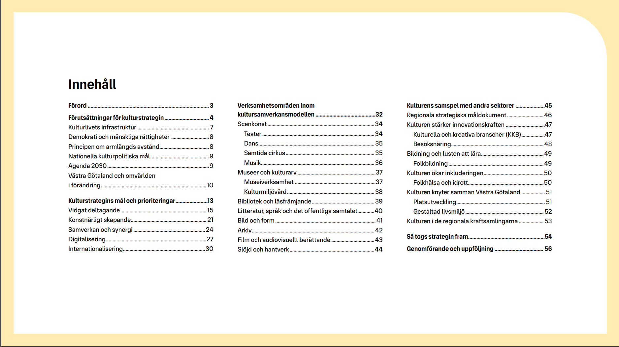
Notes:
En skillnad jämfört med den förra kulturstrategin är att prioriteringarna nu är formulerade mer övergripande, och återfinns i ett eget kapitel.​ I kapitlen "Verksamhetsområden inom kultursamverkansmodellen" och "Kulturens samspel med andra sektorer" finns en beskrivning av infrastrukturen, utmaningar, möjligheter och behov. I "Kulturstrategins mål och prioriteringar" uttrycks riktningen och prioriteringarna formuleras. I ​"Kulturens samspel med andra sektorer" finns en tydligare koppling till det övriga regionala utvecklingsarbetet.

Slide 6
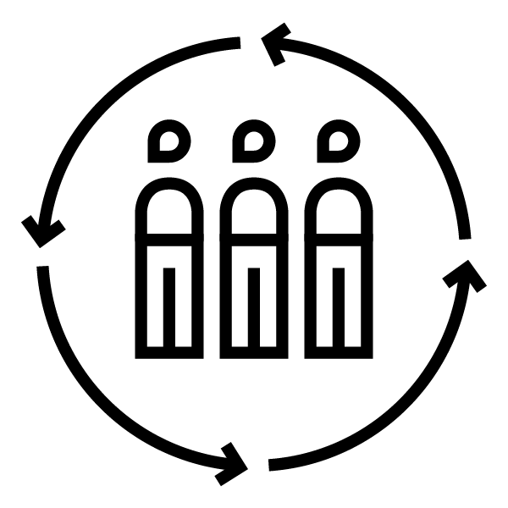




Ett fritt, rikt och starkt
kulturliv i hela Västra Götaland
Konstnärligt skapande
Samverkan
och synergi
Digitalisering
International-isering
Vidgat deltagande
Notes:
Kulturstrategin har ett övergripande mål och fem utvecklingsområden. Utvecklingsområdena är samma som den förra strategin, men vissa har bytt namn.

Slide 7
63 prioriteringar har blivit 17.
Notes:
Kulturstrategin har 17 prioriteringar. Den förra kulturstrategin hade 63 prioriteringar.
De 17 prioriteringarna formulerar förflyttningarna som behöver ske utifrån utmaningar och behov. De är formulerade övergripande för att hålla över hela strategiperioden och inte beskriva hur de ska genomföras.
Under varje prioritering finns exempel på insatser som Västra Götalandsregionen har rådighet över.

Slide 8
Vidgat deltagande
Främja och stärka det ideella kulturlivet
Stärka barns och ungas rätt till konst och kultur
Stärka arbetet för yttrandefrihet och demokrati
Öka geografisk spridning av konst och kultur
Motverka hinder för jämlikt deltagande i kulturlivet
Stärka nationella minoriteters egenmakt och tolkningsföreträde
Stärka dialog och samverkan med det civila samhället

Slide 9
Konstnärligt skapande
Stärka förutsättningarna för skapande och konstnärlig frihet
Bidra till kompetensutveckling och återväxt i kultursektorn
Främja och utveckla platser för kultur och konstnärlig verksamhet

Slide 10
Samverkan och synergi
Främja samverkan och gemensam resursanvändning
Stärka samverkan över politikområden
Utveckla former för flernivåsamverkan

Slide 11
Digitalisering
Skapa förutsättningar för att höja den digitala kompetensen
Främja utveckling av digitala kulturupplevelser

Slide 12
Internationalisering
Stärka kulturutövares möjlighet till interkulturellt och internationellt samarbete
Fördjupa internationella samarbeten med nätverk och organisationer

